Slide 1

Modül 7:
İnsan Kaynakları ve Ekip Yönetimi

Slide 2
Gönüllü ve Çalışan Ekip Oluşturma
🎯 1. Net Bir Amaç Belirle
Ekip neden kuruldu? Herkes bilmeli. Amaç net olmazsa ekip dağılır.
Örnek: “Gençlere yönelik içerik üreteceğiz.” / “Doğaya zarar vermeyen ürünleri tanıtacağız.” / “Topluma fayda sağlayan bir proje yürüteceğiz.”
👥 2. Roller ve Sorumluluklar
Herkesin görevi net olmalı. “Sen ne yapıyorsun, ben ne yapıyorum” belli olursa işler ilerler.
Roller: Koordinatör (iletişim, takip), İçerik Üreticisi (yazı, fikir), Tasarımcı (görsel, poster), Video Sorumlusu (reels, tanıtım), Planlayıcı (takvim, sıra), Topluluk Sorumlusu (DM, yorum, anket), Etkinlik Sorumlusu (yayın, atölye, toplantı).
Kimse her şeyi tek başına yapmamalı, yük paylaşılmalı.

Slide 3
Gönüllü ve Çalışan Ekip Oluşturma
📅 3. Plan Oluştur
Ekip içinde ne zaman ne yapılacağı belli olmalı. Ortak takvim işleri kolaylaştırır.
Zamanlama: Haftalık içerik toplantısı, ay sonu değerlendirme, paylaşım günleri (pzt–çrş–cum).
Takvime örnek: Salı - reels yayında / Perşembe - görsel teslim / Pazar - hafta özeti paylaşımı

Slide 4
Gönüllü ve Çalışan Ekip Oluşturma
4. İletişim Düzenli ve Açık Olmalı
Ekip içi iletişim aksarsa işler de aksar. WhatsApp, Telegram, Discord gibi bir grup kur. Herkesin haberi olsun.
📌 “Ben yazdım ama kimse görmedi” denmesin:
– Kısa, net mesajlar yaz
– Haftada 1 gün mini online toplantı yap
👂 5. Herkesin Fikri Dinlenmeli
“Ben yaparım, kimse karışmasın” diyerek ekip ruhu bozulur.
📌 Ne yapılabilir?
– Fikir kutusu (öneri topla)
– Oylama (örnek: “Şu içerik mi bu mu?”)
– Ortak karar (örnek: “Etkinlik hangi gün olsun?”)
Bu sayede herkes sadece çalışan değil, katılan olur.

Slide 5
Gönüllü ve Çalışan Ekip Oluşturma
🤝 6. Eşitlik ve Saygı Kültürü Kur
Katkı oranı değişse de eşitlik ve saygı şarttır.
✔️ Kimse küçümsenmemeli
✔️ “Ben daha çok yapıyorum” değil “Birlikte yapıyoruz” denmeli
✔️ Görünmeyen emek kıymetlidir
🎉 7. Başarıyı Kutla, Hatayı Paylaş
İşler iyi giderse: “Bu haftayı çok güzel atlattık, süpersiniz!”
İşler aksarsa: “Nerede aksadık, birlikte bakalım.”
Suçlama değil, çözüm konuş. Bu ekip ruhunu güçlendirir.

Slide 6
Gönüllü ve Çalışan Ekip Oluşturma
🌱 8. Yeni Katılanlara Kucak Aç
Yeni gelen biri ekibe ilk kez girdiğinde:
Hoş geldin mesajı
Ne yaptığımızı anlatan kısa bir yazı
“Sen ne katkı sunmak istersin?” sorusu
Bu hem aidiyet oluşturur hem de ekip büyüdükçe uyum bozulmaz.
9. Herkesin Kendini Geliştirmesine Destek Ol
İçerik hazırlayan biri tasarım öğrenmek isterse, destek ol.
Topluluk yöneten biri sunum yapmak isterse, fırsat ver.
🎯 Öneri:
İç ekip mini eğitimler
Bilgi paylaşımı: “Ben bu uygulamayı çok sevdim!” gibi
Soru-cevap saatleri
Gelişen ekip, güçlenen ekip demektir.

Slide 7
Gönüllü ve Çalışan Ekip Oluşturma
❤️ 10. Samimi, Eğlenceli ve Dostça Kal
Sadece iş konuşulursa insanlar sıkılır.
Arada:
Eğlenceli story fikirleri
Müzik paylaşımı
Birlikte dizi önerileri
Komik durumlar, ekip içi espriler
👉 Bu sıcaklık ekibi bir arada tutar. Gönülden gelen katkı devam eder.

Slide 8
Gönüllü ve Çalışan Ekip Oluşturma
🔚 SON SÖZ
• Amaç net, görevler belli, iletişim açık
• Saygı ve eğlence var, gelişim destekleniyor
• Kimse yalnız ya da üstün değil
• Herkes değerli, birlikte kazanılır

Slide 9
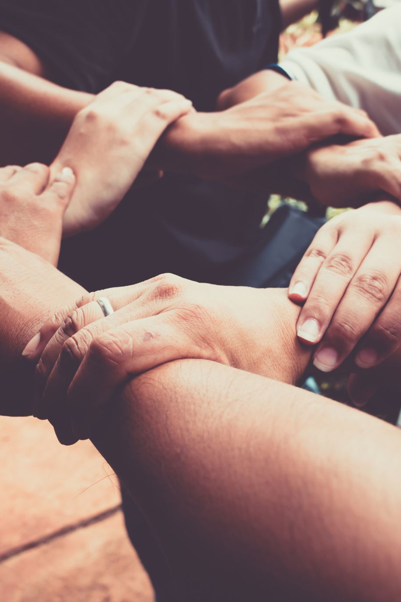
Ekip İçi İletişim ve Görev Dağılımı
Ekip İçi İletişim Nedir?
Ekipteki bireylerin açık ve net bilgi paylaşımıdır. “Kim, ne zaman, ne yapıyor?”, “Ne eksik?”, “Destek gerekiyor mu?” gibi konular açıkça konuşulmalıdır.
Nasıl Olmalı?
Herkesin dahil olduğu tek bir iletişim grubu kurulmalı (WhatsApp, Discord, Telegram). Mesajlar kısa ve net olmalı. Haftada bir kez kısa online toplantı yapılmalı, görevler ve sıradaki işler konuşulmalı. Tartışma yerine çözüm odaklı olunmalı, herkes fikirlerini açıkça ifade edebilmeli. Fikirler küçümsenmemeli, herkes kendini değerli hissetmeli.
Görev Dağılımı Nedir?
Ekipte yapılacak işlerin kişiler arasında paylaşılmasıdır. Herkesin “Benim görevim bu” diyebileceği bir sorumluluğu olmalıdır. Bu sayede işler düzenli ilerler.

Slide 10
Ekip İçi İletişim ve Görev Dağılımı
Nasıl Yapılır?
Önce ekip üyelerinin ilgi ve yetenekleri belirlenir. Görevler açıkça tanımlanmalı ve yazılı olarak paylaşılmalıdır (Örn: “Ali video çeker”, “Zeynep sosyal medya yönetir.”). Zaman çizelgesi hazırlanmalı, herkes işin ne zaman yapılacağını bilmeli. Görev aksarsa, yerine kimin destek olacağı önceden belirlenmelidir. Herkes görevinden sorumlu olmalı, gerektiğinde yardımlaşılmalıdır.
Neden Önemlidir?
Karışıklık önlenir, işler zamanında tamamlanır. “Ben mi yapacaktım?” gibi sorunlar yaşanmaz. Herkes katkı sağlar, kimse dışlanmış hissetmez. Ekip ruhu gelişir, güven ortamı oluşur. İş bölümü sayesinde kimse aşırı yük altında kalmaz.

Slide 11
Liderlik Stilleri ve Motivasyon
Liderlik emir vermek değil, yönlendirmek, ilham vermek ve birlikte yürümektir. Gençlerle çalışırken lider:
✅ 1. Yol Gösteren Olmalı (Kural Koyan Değil)
Gençler neden yaptığını anlamak ister. “Şunu yap çünkü gerek” değil, “Bunu yaparsak şu etki olur” demek etkilidir.
✅ 2. Samimi ve Ulaşılabilir Olmalı
Liderle konuşulamazsa ekip dağılır. Mizah, sohbet, birebir ilgi güven yaratır. “Ben de sizin gibiyim, birlikte öğreniyoruz” yaklaşımı işe yarar.

Slide 12
Liderlik Stilleri ve Motivasyon
✅ 3. Örnek Olan Olmalı
Sözle değil, davranışla liderlik edilmeli. İlk adımı lider atmalı. Dakiklik, saygı, sorumluluk önce liderde görülmelidir.
✅ 4. Yetenekleri Keşfeden ve Destekleyen Olmalı
Her genci tanı, “Neye meraklı? Ne yapmak ister?” öğren. Uygun görevler ver ki kişi kendini değerli hissetsin.
✅ 5. Esnek ve Sabırlı Olmalı
Gençlerin sınavı, ailevi durumu, iniş çıkışı olur. Katı olma. “Neden yapmadın?” yerine “Yardımcı olabileceğim bir şey var mı?” diye sor.

Slide 13
Liderlik Stilleri ve Motivasyon
🌟 MOTİVASYON NASIL SAĞLANMALI?
Gençlerle çalışırken para değil; anlam, eğlence, gelişim ve görünürlük motive eder.
🔹 1. Anlam Ver
“Bu projeyi yaparsak ne değişecek?” sorusuna net cevap ver. Gençler katkı sağladığını hissederse bağlılık artar.
📌 Örnek: “Bu içerikle 1000 kişiye çevre bilinci kazandırabiliriz.” / “Senin hazırladığın görselle başka gençlere ilham vereceğiz.”
🔹 2. Katılımı Eğlenceli Hale Getir
Toplantılar zaman zaman müzikli, sohbetli olabilir. Gönüllü katkılarla sticker, playlist, sürpriz görevler üretin.
📌 Örnek: “Bu hafta en yaratıcı post fikrini getiren kişiye küçük bir sürpriz var.”

Slide 14
Liderlik Stilleri ve Motivasyon
🔹 3. Gelişim Fırsatı Sun
Yapılan işin içinde öğrenme fırsatı olsun. Mini eğitimler, rehberler, pratik görevler gelişimi destekler.
📌 Örnek: “Bu haftaki içerik Canva üzerinden tasarlanacak. İstersen kısa bir video gönderebilirim.” / “Yeni başlayanlar için metin yazma ipuçları.”
🔹 4. Emeği Görünür Kıl
Yapılan işi görünür yap. Sosyal medyada etiketle, içerikte isim ver, toplantıda teşekkür et.
📌 Örnek: “Bugünkü postun görselini @aylin yaptı. Harika iş çıkardı!”
🔹 5. Birlikte Kutla, Beraber Öğren
İyi bir iş çıktıysa kutlayın. Hata olduysa suçlamadan birlikte öğrenin. Bu tarz ortam sürdürülebilir motivasyon sağlar.

Slide 15
Liderlik Stilleri ve Motivasyon
KISA KISA:
Gençlerle liderlikte:
Emir verme → yol göster
Mesafe koyma → birlikte üret
Sadece yönetme → dinle, destekle
Kural koyma → kültür oluştur
Görev ver → anlam yükle
Motivasyonda:
Para değil → etki + eğlence + gelişim + görünürlük
“Ne kattım, ne öğrendim?” sorusuna cevap verirsen genç bağlanır

Slide 16
Grup Simülasyonu: Kendi Girişim Ekip Yapını Oluştur
Diyelim ki arkadaşlarınla bir fikir buldunuz: “Çevreyle ilgili eğlenceli ve bilgilendirici içerikler paylaşacağız.” Instagram (belki TikTok) sayfası açacaksınız. Ama bir kişi her şeyi yapamaz. O yüzden ekip şart! Hadi örnek bir ekip kuralım:
🎯 Proje Adı: GENÇ YEŞİL HAREKET
Amaç: 🌱 Gençlere çevre bilinci kazandırmak
Nasıl? 📱 Sosyal medya üzerinden içerikler, 🎉 etkinlikler, postlar, videolar, anketlerle eğlenceli hale getirerek.

Slide 17
Grup Simülasyonu: Kendi Girişim Ekip Yapını Oluştur
👥 EKİPTE KİM NE YAPACAK?
1. Ekip Lideri (Sen olabilirsin!)
Herkesin ne yaptığını takip eder, toplantı ayarlar, fikirleri dinler ve yön verir, sorunları çözmeye çalışır. Patron değil, yönlendirici bir abi/abla gibi düşün.
✍️ 2. İçerik Yazarları (1-2 kişi)
Postlara yazı yazar, “Çevreyi korumak için 5 kolay yol” gibi içerikler hazırlar, eğlenceli başlıklar ve sloganlar bulur. Yazmayı sevenler için ideal görev.
🎨 3. Tasarımcılar (1-2 kişi)
Görselleri hazırlar (Canva vs.), renk ve yazı düzenini yapar, sayfanın estetik görünümünden sorumlu olur. Sayfayı “güzel” yapan ekip burasıdır.

Slide 18
Grup Simülasyonu: Kendi Girişim Ekip Yapını Oluştur
🎥 4. Video Ekibi (1-2 kişi)
Reels ve TikTok videoları çeker. Küçük geçiş efektleri, müzikli videolar hazırlar. Çekim fikirleri üretir, telefon sabitleme, ışık ayarı ve geçiş efektleri gibi detaylara odaklanır.
💬 5. Takipçiyle İlgilenen (1 kişi)
Yorumlara cevap verir, DM’lere bakar, anket ve soru kutusu açar. Sayfanın sohbetçi yüzü olur. Sosyal biri için ideal görevdir.

Slide 19
Grup Simülasyonu: Kendi Girişim Ekip Yapını Oluştur
📅 6. Planlayıcı (1 kişi)
Kim ne zaman ne yapacak takip eder. Hangi gün ne paylaşılacak not alır. Küçük bir takvim tutar. Düzenli ve tertipli biri için mükemmel görevdir.
🔄 HAFTALIK AKIŞ (Nasıl çalışacağız?)
Pazartesi: Ne paylaşacağımıza karar verilir.
Çarşamba: Yazı, görsel ve videolar hazırlanır.
Cuma: Paylaşım yapılır.
Pazar: Kısa toplantı (Zoom veya WhatsApp üzerinden).
Bu kadar net. Herkes görevini ve zamanlamasını bilir.

Slide 20
Grup Simülasyonu: Kendi Girişim Ekip Yapını Oluştur
💡 PÜF NOKTALAR
Görevler net olmalı, “Sen mi yapacaktın?” karışıklığı olmasın. Sadece iş konuşmayın; arada müzik paylaşın, sohbet edin. Takipçiye samimi ve gerçek yaklaşın. Her fikre değer verin. En önemlisi: Keyif alın, eğlenilmeyen iş yürümez.
✅ SONUÇ – İyi Ekip Nasıl Olur?
Birlikte düşünen, görevini bilen, yardımlaşan, saygılı ve eğlenerek çalışan ekip en sağlam ekip olur.

